Slide 1
Strategie spolupráce obcí Společnost pro rozvoj Humpolecka, z. s.
2. Kulatý stůl v Humpolci 14.09.2015

Slide 2
Program kulatého stolu 14. 09. 2015
Úvod, schválení navrženého programu, určení zapisovatele a ověřovatele
Prezentace dosavadních výsledků projektu (externí dodavatel SMARV)
Představení Strategie spolupráce obcí MAS Společnost pro rozvoj Humpolecka, z.s.
Projednání, doplnění a schválení Strategie spolupráce obcí MAS Humpolecka
Představení, projednání a schválení Paktu o spolupráci a partnerství
Aktuální problémy obcí
Závěr

Slide 3
Strategie spolupráce obcí - struktura
Část 1 – Karta MAS
Část 2 – Definice potenciálu spolupráce obcí na platformě MAS
Část 3 – Potřeby spolupráce obcí na platformě MAS
Část 4 – Návrhová část strategie spolupráce obcí
Část 5 – Akční plán spolupráce obcí na platformě MAS
Část 6 – Implementace spolupráce obcí na platformě MAS

Slide 4
Část 1 – Karta MAS
Identifikační údaje MAS
Kontakty na kancelář
Počet členů MAS
Popis činnosti a cíle organizace MAS
Strategické cíle regionu dle SCLLD – strategie komunitně vedeného místního rozvoje
Seznam obcí na území MAS
Seznam DSO – dobrovolných svazků obcí na území MAS

Slide 5
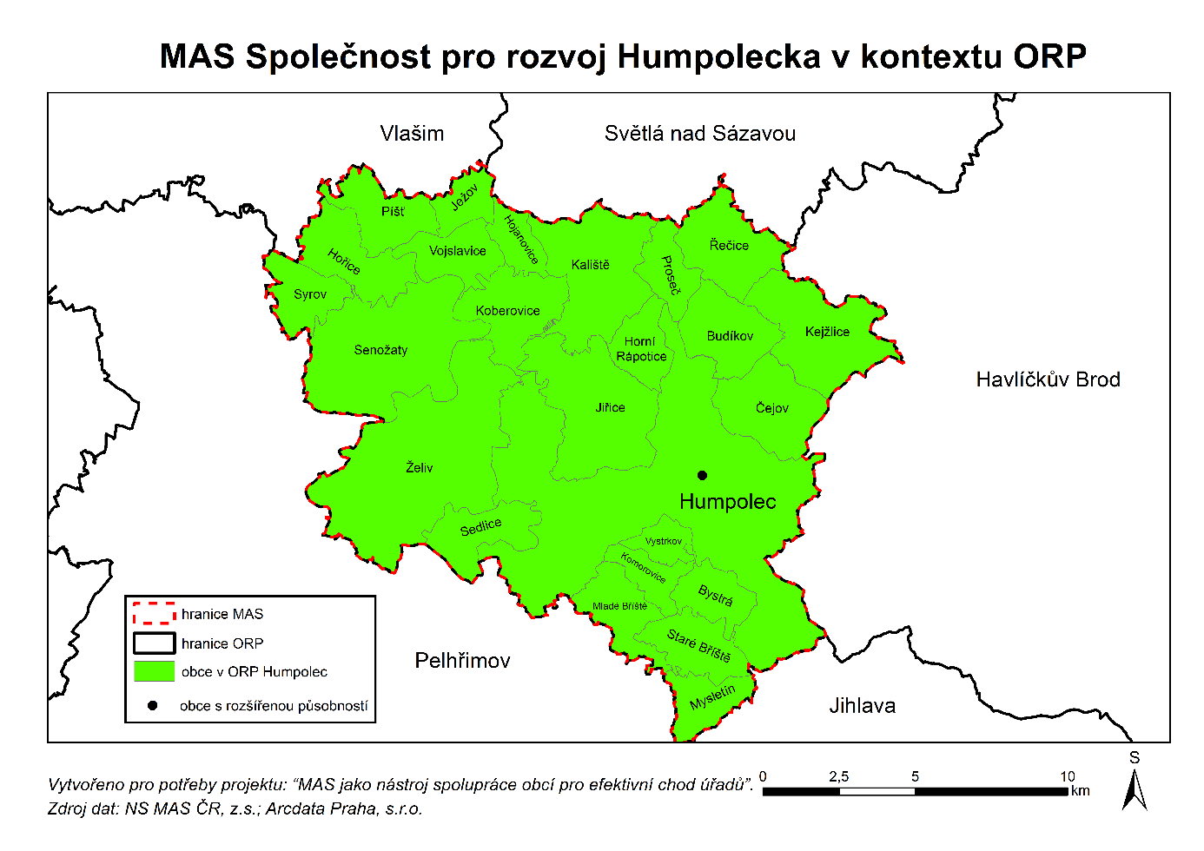
Část 1 – Karta MAS

Slide 6
Část 2 – Definice potenciálu spolupráce obcí na platformě MAS
Popis dosavadní spolupráce obcí včetně příkladů v 5 projektových tématech:
Protipovodňová opatření a krizové řízení
Regionální školství
Odpadové hospodářství
Doprava – dopravní obslužnost a dopravní dostupnost
Politika zaměstnanosti, boj s nezaměstnaností

Slide 7
Část 2 – Definice potenciálu spolupráce obcí na platformě MAS
Lidský, finanční a organizační potenciál pro zajištění spolupráce obcí:
Kapacita MAS – organizační struktura, personální zajištění
Kapacita administrativy obcí – dle informací získaných z obcí
Finanční zdroje – MAS, DSO, obce – zpracování veřejně dostupných informací

Slide 8
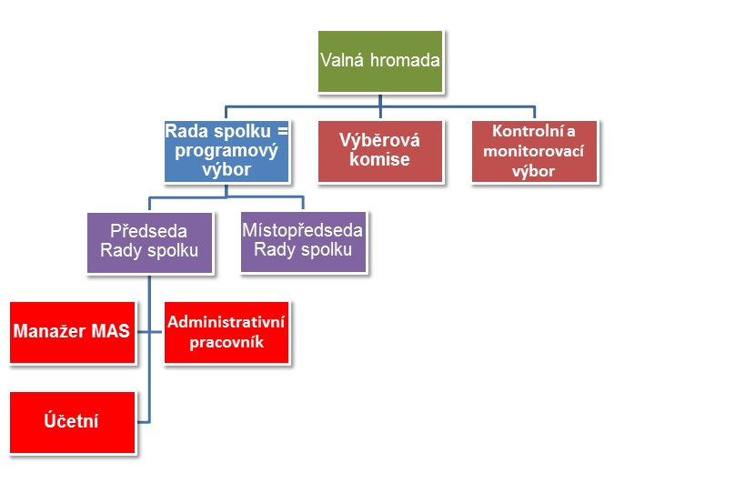
Část 2 – Organizační struktura MAS

Slide 9
Část 2 – Organizační struktura MAS přehled zaměstnanců MAS v roce 2015
Mgr. Pavel Hrala | manažer MAS
Ing. Tereza Machková | administrativní pracovnice
Ing. Eva Kubíčková | účetní
A další v roce 2016….?

Slide 10
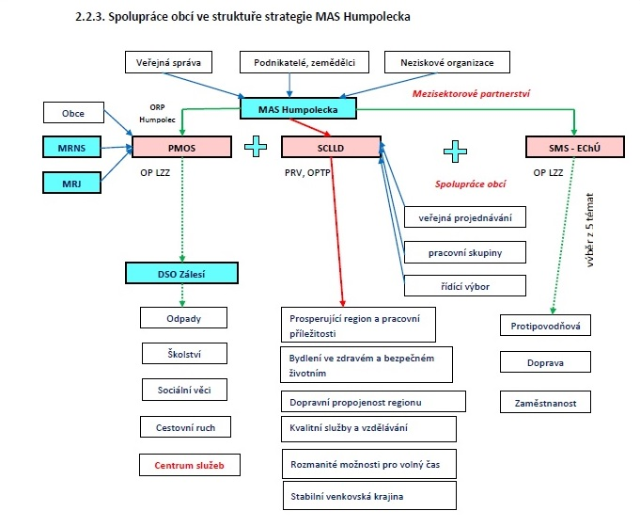

Slide 11
Část 3 – Definice potřeb v oblasti spolupráce obcí na platformě MAS
Zohlednění potřeb ve 3 zvolených tématech
Protipovodňová opatření a krizové řízení – digitalizace povodňového plánu, vybavení jednotek hasičů,…
Doprava – dopravní obslužnost a dopravní dostupnost – kvalitní technický stav silnic, budování cyklostezek a cyklotras, nové lesní cesty, veřejná dopravy
Politika zaměstnanosti, boj s nezaměstnaností – veřejně prospěšné práce, možnosti čerpání z OPZ

Slide 12
Část 4 – Návrhová část Strategie spolupráce obcí na platformě MAS
Stanovení cílů a opatření
Základní strategický cíl: Zkvalitnit spolupráci obcí a zefektivnit chod úřadů v regionu MAS
Specifický cíl 1: Zesílit spolupráci obcí a snížit administrativní zátěž obecních úřadů
Specifický cíl 2: Zlepšit situaci v oblasti regionální dopravy
Specifický cíl 3: Zlepšit situaci v oblasti protipovodňových opatření a krizového řízení
Specifický cíl 4: Zlepšit situaci v oblasti zaměstnanosti a zaměstnatelnosti obyvatel

Slide 13
Část 5 – Akční plán spolupráce obcí na platformě MAS
Stanovení akčního plánu na rok 2015-2017
Specifický cíl 1: Zesílit spolupráci obcí a snížit administrativní zátěž obecních úřadů - aktivity: využití služeb 1 účetní pro více obcí, servisní centrum služeb pro obce, právní poradenství
Specifický cíl 2: Zlepšit situaci v oblasti regionální dopravy - aktivity: příprava a realizace cyklotrasy Humpolec - Jiřice
Specifický cíl 3: Zlepšit situaci v oblasti protipovodňových opatření a krizového řízení – aktivity: digitalizace povodňového plánu v ORP Humpolec
Specifický cíl 4: Zlepšit situaci v oblasti zaměstnanosti a zaměstnatelnosti obyvatel – aktivity: vytvoření projektu Job klubu, burzy práce, konzultační centrum pro podnikatele

Slide 14
Část 6 – Implementace spolupráce obcí na platformě MAS
Sledování a vyhodnocování výstupů strategie spolupráce obcí:
Stanovené cíle budou naplňovány prostřednictvím činnosti pracovníků kanceláře MAS.
Jedenkrát za X měsíců se bude konat setkání starostů a zaměstnanců obecních úřadů na území MAS.
Vyhodnocení činnosti (tabulka splnění výstupů v oblasti spolupráce obcí) bude také součástí výroční zprávy MAS.

Slide 15
Část 6 – Implementace spolupráce obcí na platformě MAS
Identifikace téma spolupráce obcí ve strategii MAS
Strategie MAS definuje 6 strategických cílů regionu
Strategický cíl 1 - Prosperující region a pracovní příležitosti
Strategický cíl 2 - Bydlení ve zdravém a bezpečném životním prostředí
Strategický cíl 3 - Dopravní propojenost regionu (vnitřní i navenek)
Strategický cíl 4 - Kvalitní služby a vzdělávání
Strategický cíl 5 - Rozmanité možnosti pro volný čas
Strategický cíl 6 - Stabilní venkovská krajina
Doplnění strategického cíle 4 na základě zjištěných potřeb o nový cíl
4.7. Rozvoj spolupráce mezi obecními úřady na celém území MAS

Slide 16
Přijetí Strategie spolupráce obcí
Návrh na schválení č.1/2015:
„Starostové obcí z území MAS Společnost pro rozvoj Humpolecka,z.s. berou na vědomí Strategii spolupráce obcí v MAS Společnost pro rozvoj Humpolecka a ukládají manažerovi MAS jeho nezbytnou finalizaci před schválením výkonným orgánem MAS.“

Slide 17
Pakt spolupráce a partnerství
Návrh na schválení č.2/2015:
„My, zástupci obcí v MAS Společnost pro rozvoj Humpolecka tímto deklarujeme, že budeme spolupracovat na obnově a rozvoji svého regionu. K tomuto nám bude sloužit Strategie spolupráce obcí. Naším cílem je zlepšení chodu obecních a městských úřadů a vzájemné partnerství veřejné správy s neziskovým a podnikatelským sektorem v místní akční skupině Společnost pro rozvoj Humpolecka, z.s“.

